Slide 1

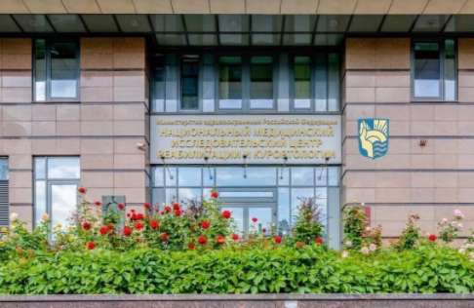
ФГБУ «Национальный медицинский исследовательский центр реабилитации и курортологии» Минздрава России
Применение минеральных вод для наружного применения с позиции
доказательной медицины
Д.м.н. Фесюн Анатолий Дмитриевич
Профессор Рачин Андрей Петрович
Москва – 22.03.2022

Slide 2

Введение в проблему…
Статья 37. Организация оказания медицинской помощи
(в ред. Федерального закона от 25.12.2018 N 489-ФЗ)
1. Медицинская помощь, за исключением медицинской помощи, оказываемой в рамках клинической апробации, организуется и оказывается:
1) в соответствии с положением об организации оказания медицинской помощи по видам медицинской помощи, которое утверждается уполномоченным федеральным органом исполнительной власти;
2) в соответствии с порядками оказания медицинской помощи, утверждаемыми уполномоченным федеральным органом исполнительной власти и обязательными для исполнения на территории Российской Федерации всеми медицинскими организациями;
3) на основе клинических рекомендаций;
4) с учетом стандартов медицинской помощи, утверждаемых уполномоченным федеральным органом исполнительной власти.
Москва – 22.03.2022

Slide 3
Введение в проблему…
Глава 1. ОБЩИЕ ПОЛОЖЕНИЯ
Статья 1. Предмет регулирования настоящего Федерального закона
23) Клинические рекомендации - документы, содержащие основанную на научных доказательствах структурированную информацию по вопросам профилактики, диагностики, лечения и реабилитации, в том числе протоколы ведения (протоколы лечения) пациента, варианты медицинского вмешательства и описание последовательности действий медицинского работника с учетом течения заболевания, наличия осложнений и сопутствующих заболеваний, иных факторов, влияющих на результаты оказания медицинской помощи (п. 23 введен Федеральным законом от 25.12.2018 N 489-ФЗ)
Москва – 22.03.2022

Slide 4
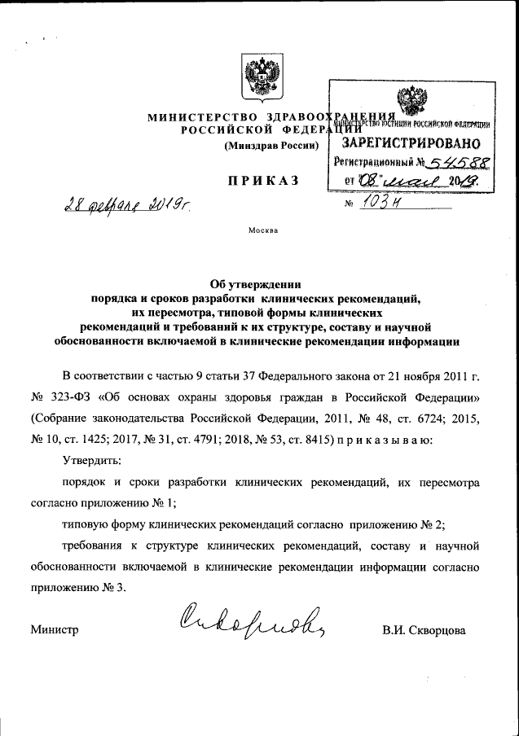
Введение в проблему…
Типовая форма клинических рекомендаций
23.06.2020 года внесены изменения в типовую форму КР (приложение № 2 к Приказу № 103н) - раздел VIII к медицинской реабилитации добавилось санаторно-курортное лечение.
В итоге раздел VIII звучит следующим образом: «Медицинская реабилитация и санаторно-курортное лечение, медицинские показания и противопоказания к применению методов медицинской реабилитации, в том числе основанных на использовании природных лечебных факторов».
Москва – 22.03.2022

Slide 5

Введение в проблему…
Клинические рекомендации и
клиническая реальность ?
Москва – 22.03.2022

Slide 6
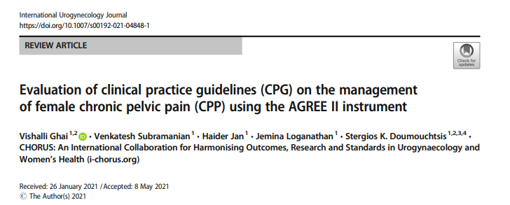
Введение в проблему…
Клинические рекомендации и
клиническая реальность ?
Анализ клинических рекомендаций при хронической тазовой боли у женщин с помощью инструмента AGREE II.
Москва – 22.03.2022

Slide 7
Введение в проблему…
Клинические рекомендации и
клиническая реальность ?
Поиск в базах данных EMBASE и MEDLINE с момента создания до августа 2020 года, а также на веб-сайтах профессиональных организации и общества.
Анализ национальных и международных клинических рекомендаций.
Пять исследователей независимо друг от друга оценивали качество клинических рекомендаций с помощью инструмента AGREE II.
232 рекомендации, которые были сгруппированы в шесть категорий: диагностика, лечение, хирургическое лечение, поведенческие вмешательства, дополнительные/альтернативные методы лечения и образование/исследования.
Тридцать девять (17,11%) клинических рекомендаций были сопоставимы.
Москва – 22.03.2022

Slide 8
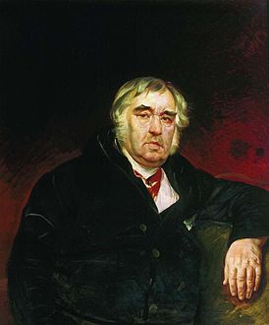
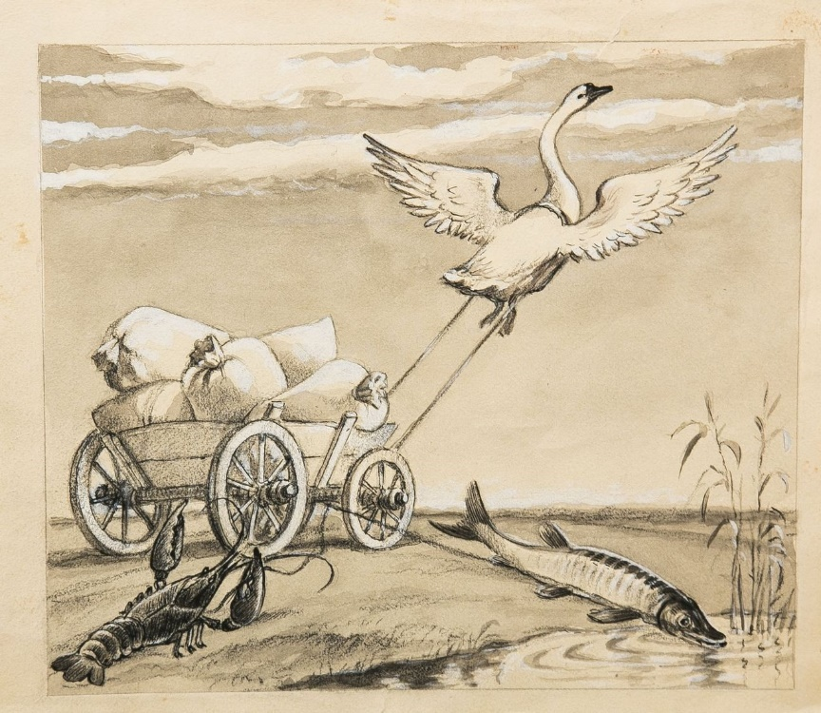
Введение в проблему…
Кто виноват из них, кто прав,— судить не нам,
Да только воз и ныне там.
Крылов
Иван Андреевич
(1769-1844)
Шедевр басенного жанра.
Басня «Лебедь, рак и щука», 1814
Москва – 22.03.2022

Slide 9
Введение в проблему…
Обладают ли природные лечебные факторы научно-обоснованной доказательной базой, в частности бальнеотерапия?
Москва – 22.03.2022

Slide 10
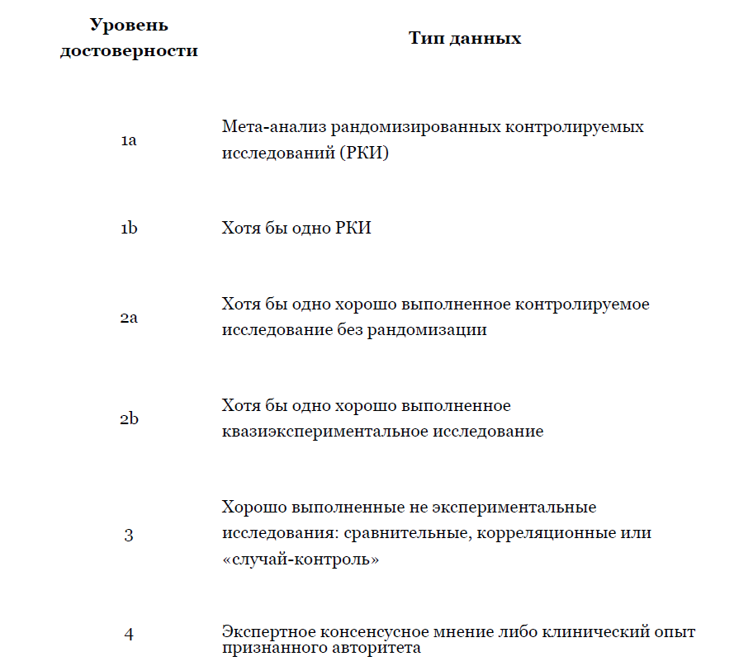
Бальнеотерапия: доказательная база
Уровни достоверности доказательств
Москва – 22.03.2022

Slide 11
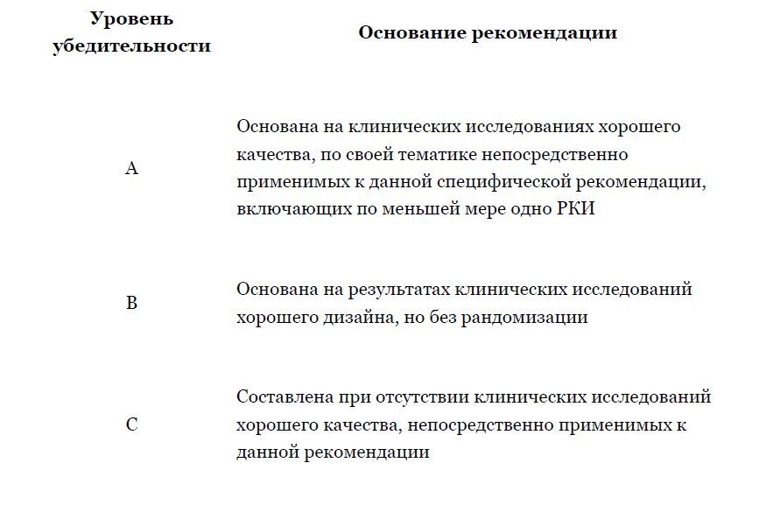
Бальнеотерапия: доказательная база
Уровни убедительности рекомендаций
Москва – 22.03.2022

Slide 12
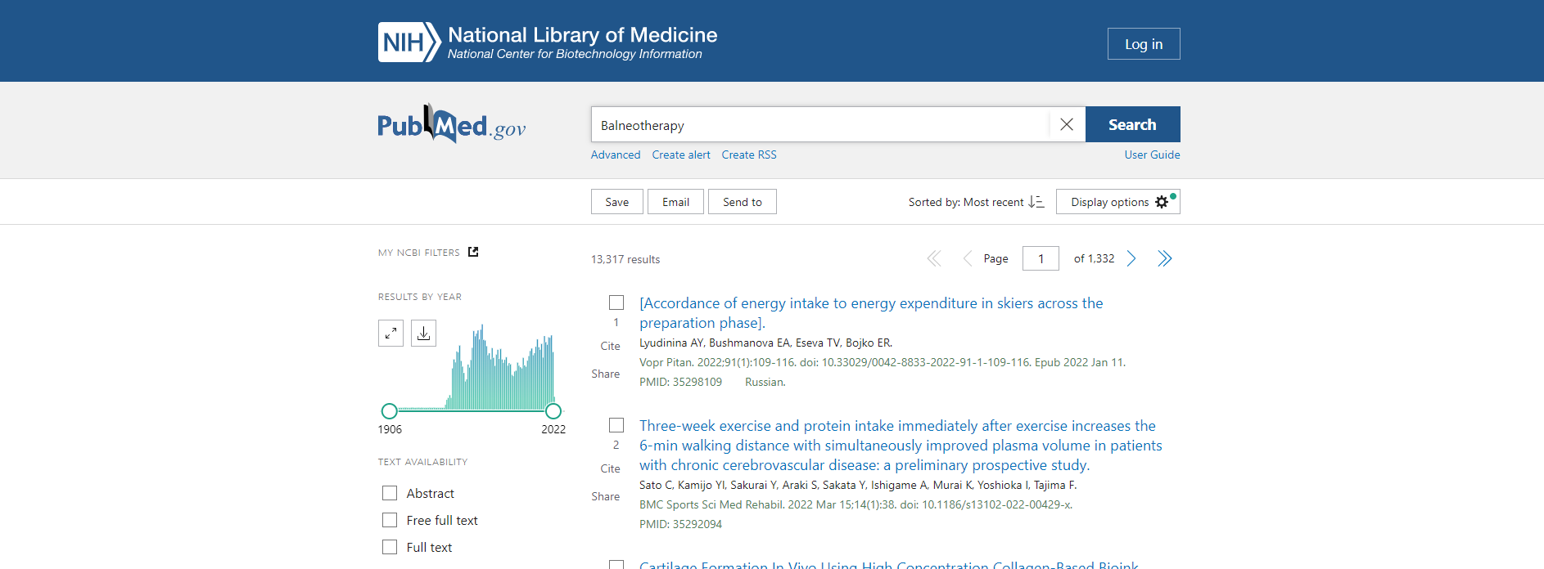
Бальнеотерапия: доказательная база
(запрос - бальнеотерапия в PubMed – всего 13317 публикаций)
Москва – 22.03.2022

Slide 13
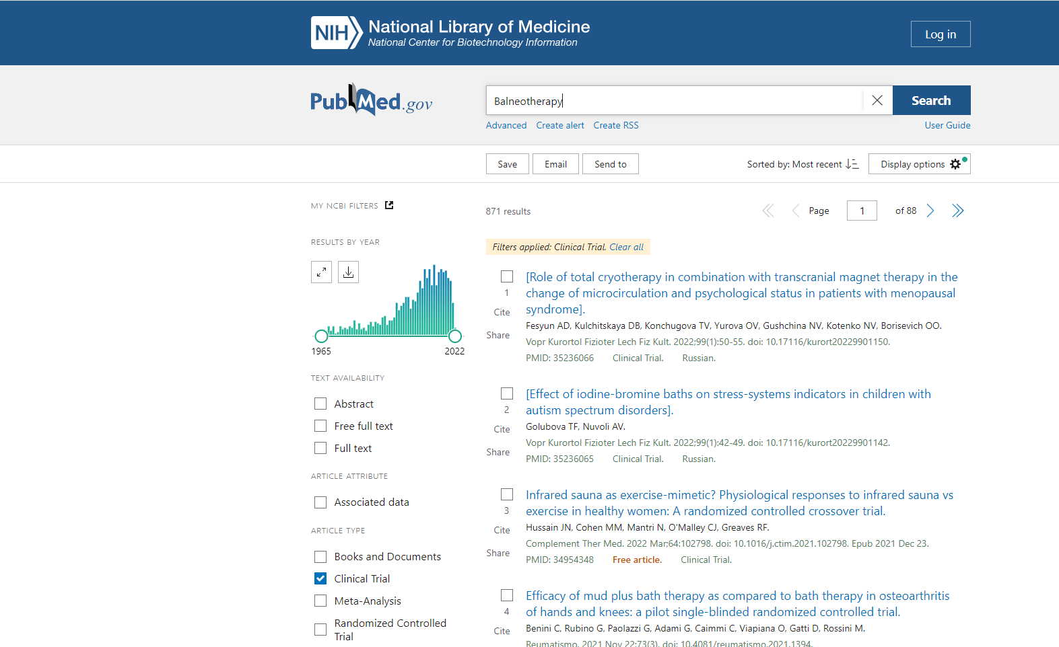
Бальнеотерапия: доказательная база
(запрос - бальнеотерапия в PubMed – всего 871 КИ)
Москва – 22.03.2022

Slide 14
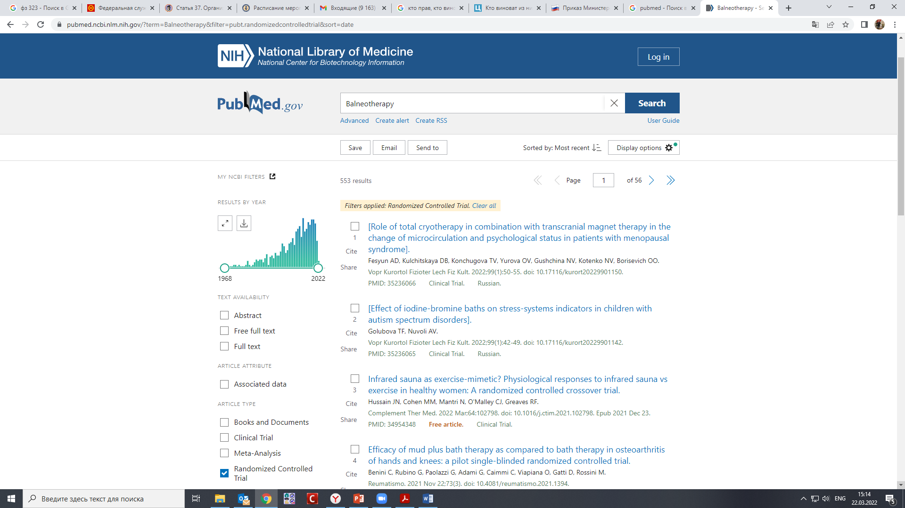
Бальнеотерапия: доказательная база
(запрос - бальнеотерапия в PubMed – всего 553 РКИ)
Москва – 22.03.2022

Slide 15
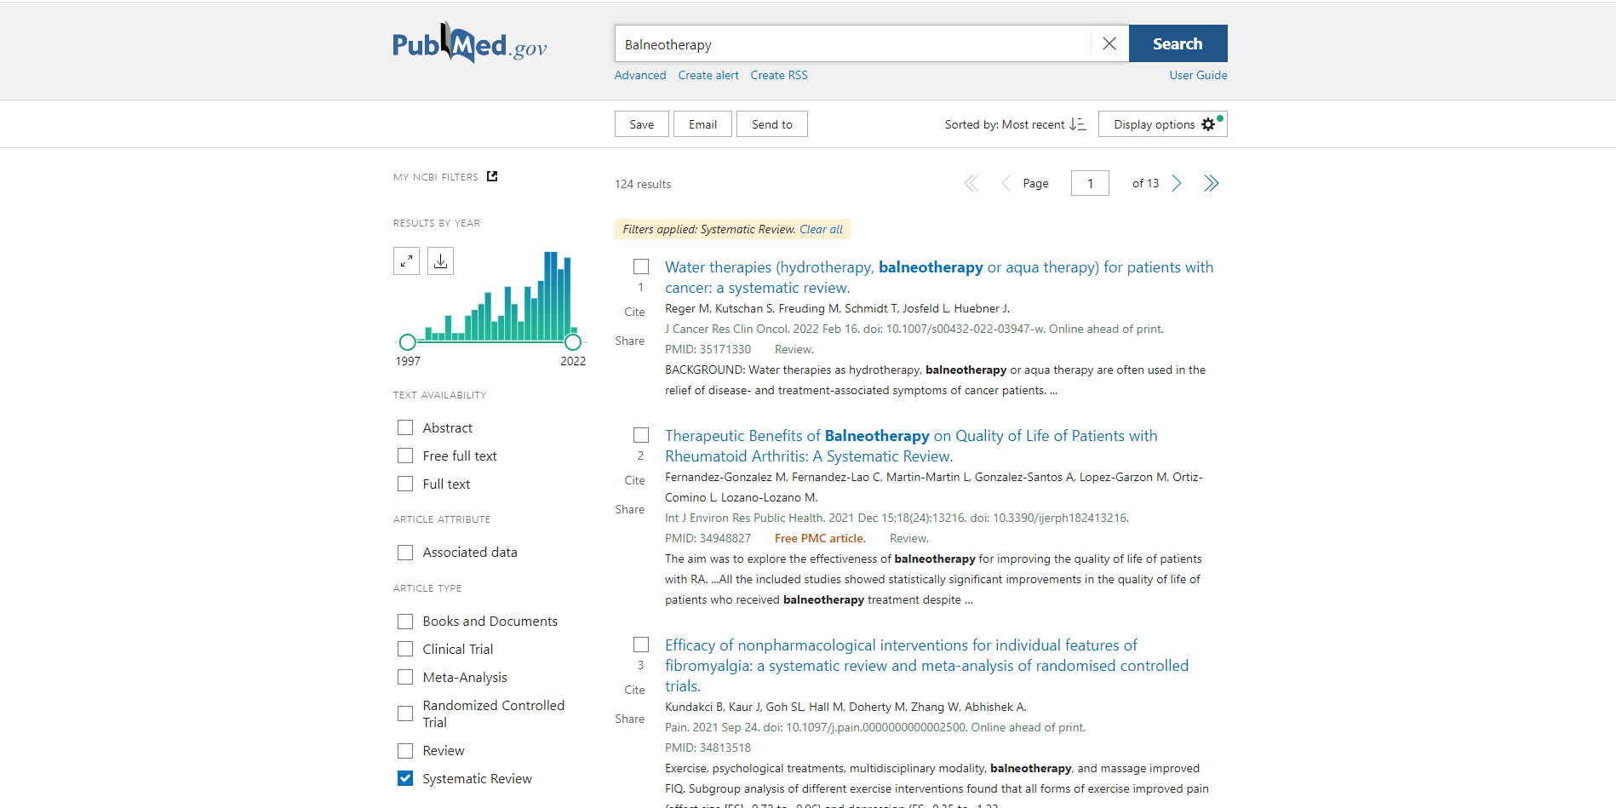
Бальнеотерапия: доказательная база
(запрос - бальнеотерапия в PubMed – всего 124 систематических обзоров с 1997 по 2022 гг.)
Москва – 22.03.2022

Slide 16
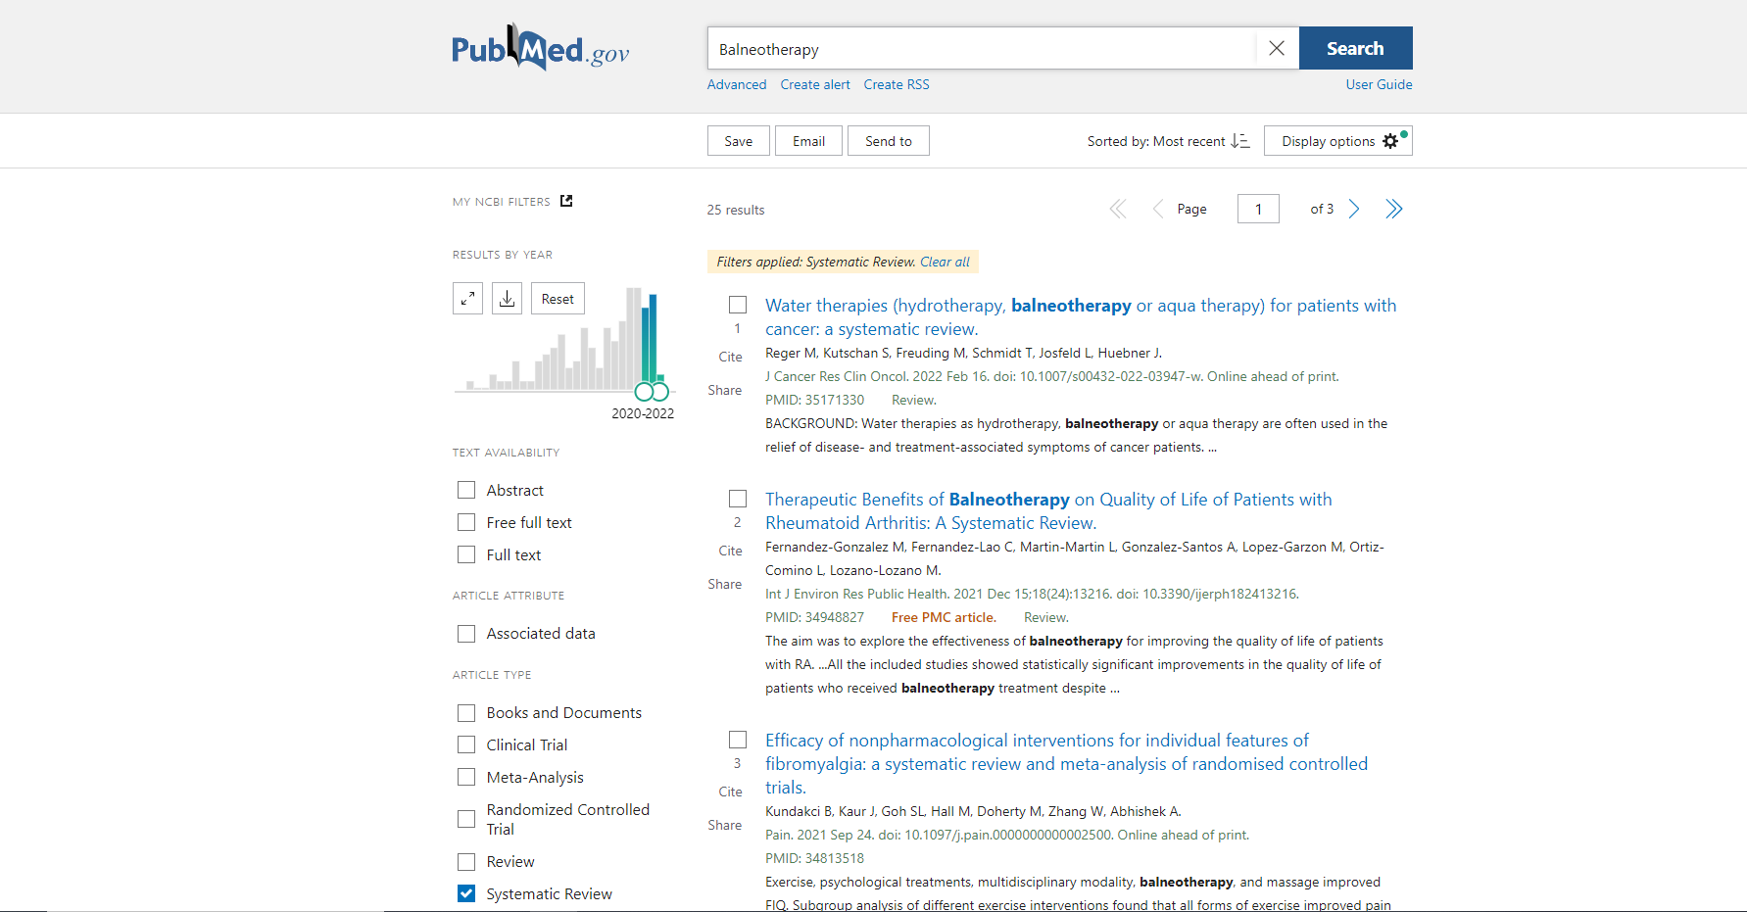
Бальнеотерапия: доказательная база
(запрос - бальнеотерапия в PubMed – всего 25 систематических обзоров с 2020 по 2022 гг.)
Москва – 22.03.2022

Slide 17
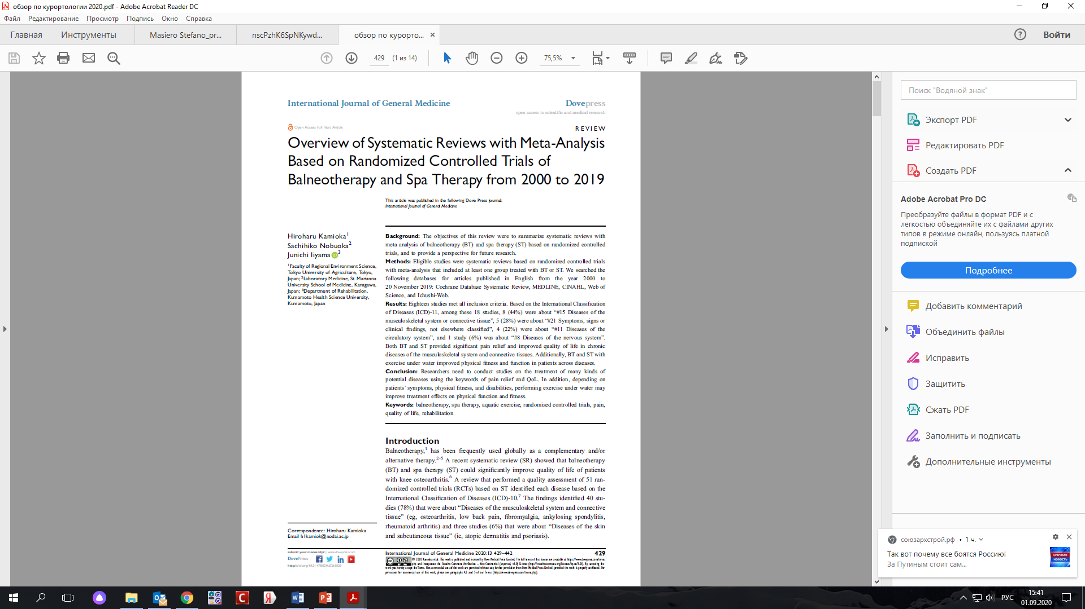
Систематический обзор и мета-анализ, основанный на рандомизированных контролируемых исследованиях бальнеотерапии и СПА-терапии с 2000 по 2019 гг.
Москва – 22.03.2022

Slide 18
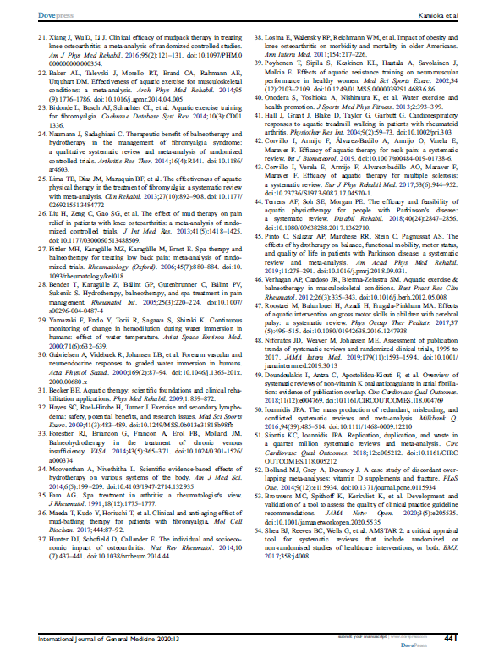
Систематический обзор и мета-анализ, основанный на рандомизированных контролируемых исследованиях бальнеотерапии и СПА-терапии с 2000 по 2019 гг.
Москва – 22.03.2022

Slide 19
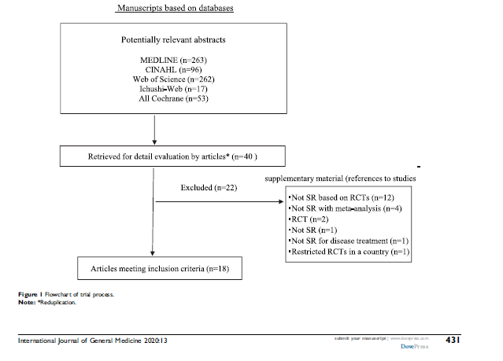
Систематический обзор и мета-анализ, основанный на рандомизированных контролируемых исследованиях бальнеотерапии и СПА-терапии с 2000 по 2019 гг.
Москва – 22.03.2022

Slide 20
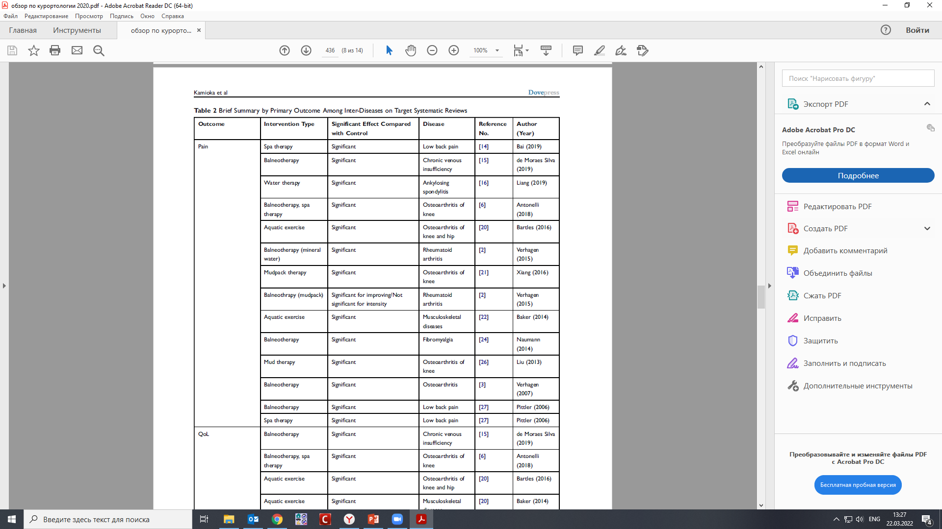
Систематический обзор и мета-анализ, основанный на рандомизированных контролируемых исследованиях бальнеотерапии и СПА-терапии с 2000 по 2019 гг.
Боль
Significant – значимо
Not significant – незначимо
Москва – 22.03.2022

Slide 21
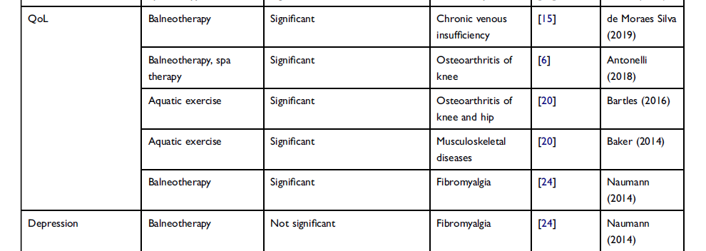
Систематический обзор и мета-анализ, основанный на рандомизированных контролируемых исследованиях бальнеотерапии и СПА-терапии с 2000 по 2019 гг.
Качество
жизни
Significant – значимо
Not significant – незначимо
Депрессия
Москва – 22.03.2022

Slide 22
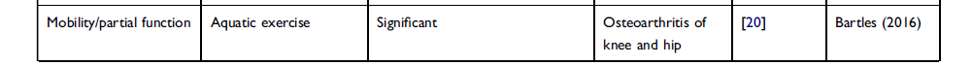
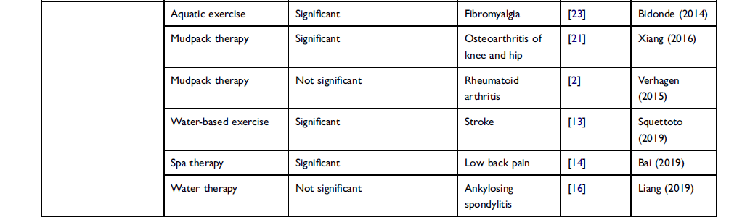
Систематический обзор и мета-анализ, основанный на рандомизированных контролируемых исследованиях бальнеотерапии и СПА-терапии с 2000 по 2019 гг.
Двигательная
функция
Significant – значимо
Not significant – незначимо
Москва – 22.03.2022

Slide 23
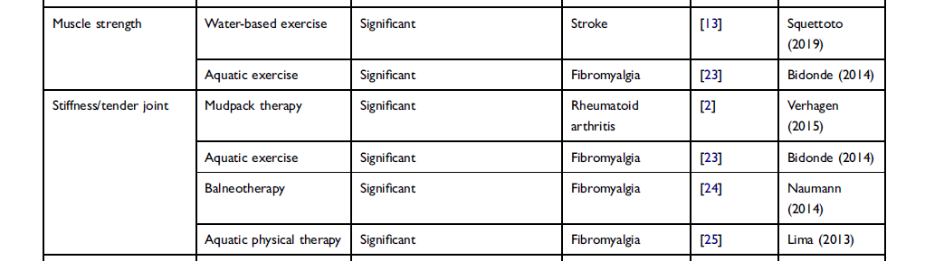
Систематический обзор и мета-анализ, основанный на рандомизированных контролируемых исследованиях бальнеотерапии и СПА-терапии с 2000 по 2019 гг.
Мышечная
сила
Неподвижность
в суставах
Significant – значимо Not significant – незначимо
Москва – 22.03.2022

Slide 24

Систематический обзор и мета-анализ, основанный на рандомизированных контролируемых исследованиях бальнеотерапии и СПА-терапии с 2000 по 2019 гг.
Баланс
Скорость
ходьбы
Аэробная
способность
Активность
заболевания
Significant – значимо Not significant – незначимо
Москва – 22.03.2022

Slide 25
Систематический обзор и мета-анализ, основанный на рандомизированных контролируемых исследованиях бальнеотерапии и СПА-терапии с 2000 по 2019 гг.
Баланс
Скорость
ходьбы
Аэробная
способность
Активность
заболевания
Significant – значимо Not significant – незначимо
Москва – 22.03.2022

Slide 26
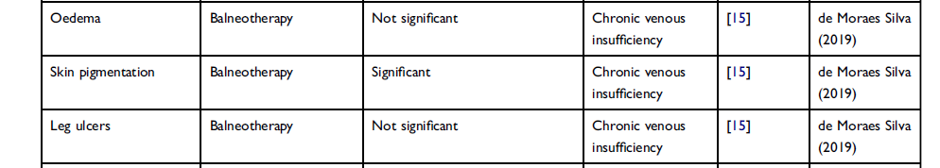
Систематический обзор и мета-анализ, основанный на рандомизированных контролируемых исследованиях бальнеотерапии и СПА-терапии с 2000 по 2019 гг.
Отеки
Пигментация
кожи
Язвы на ногах
Significant – значимо
Not significant – незначимо
Москва – 22.03.2022

Slide 27
Систематический обзор и мета-анализ, основанный на рандомизированных контролируемых исследованиях бальнеотерапии и СПА-терапии с 2000 по 2019 гг.
Отеки
Пигментация
кожи
Язвы на ногах
Significant – значимо
Not significant – незначимо
Москва – 22.03.2022

Slide 28
Бальнеотерапия: доказательная база
(запрос - бальнеотерапия в PubMed – всего 25 систематических обзоров с 2020 по 2022 гг.)
Москва – 22.03.2022

Slide 29
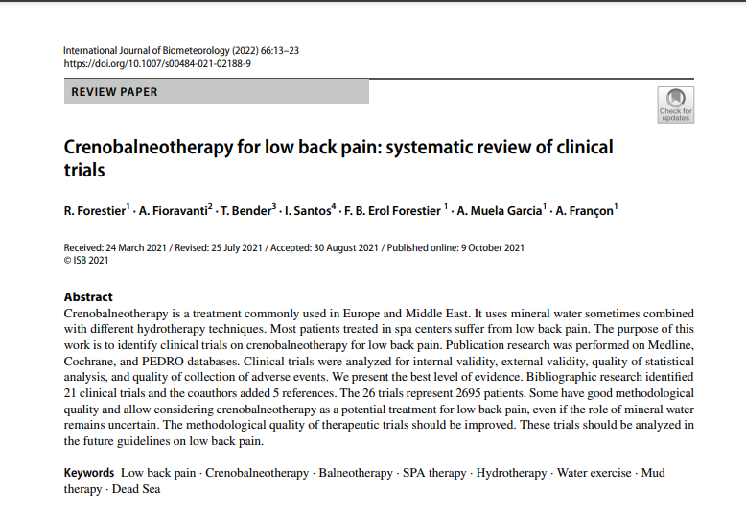
Бальнеотерапия: доказательная база (2020-2022 гг.)
Систематический обзор 2022 года: Кренобальнеотерапия при боли в нижней части спины – 26 РКИ, 2965 пациентов;
Выводы – достоверное уменьшение боли, механизм действия не до конца ясен, требуются дальнейшие исследования.
Москва – 22.03.2022

Slide 30
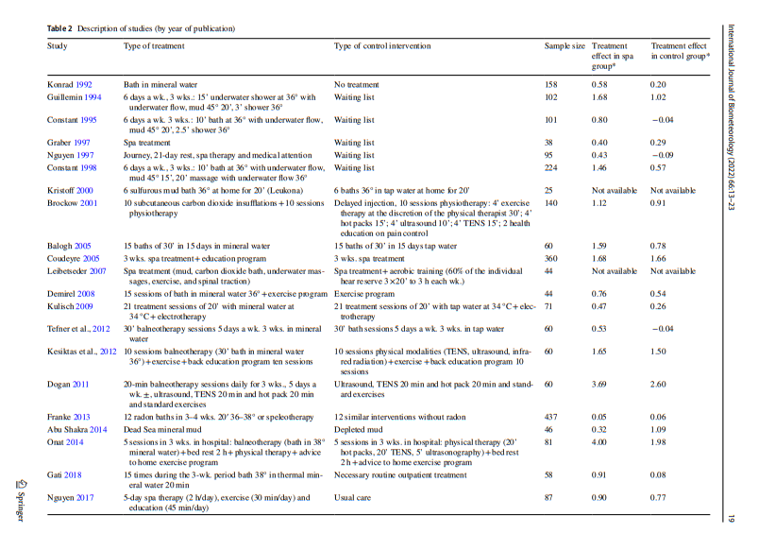
Бальнеотерапия: доказательная база (2020-2022 гг.)
Систематический обзор 2022 года: Кренобальнеотерапия при боли в нижней части спины
Москва – 22.03.2022

Slide 31
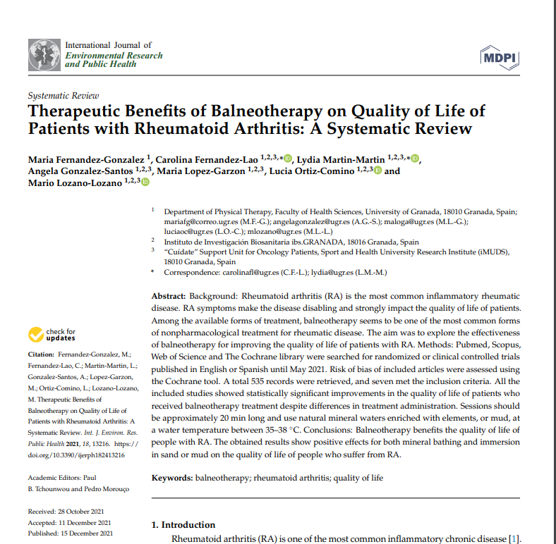
Бальнеотерапия: доказательная база (2020-2022 гг.)
Систематический обзор 2021 года: бальнеотерапия при ревматоидном артрите – из 535 исследований, выполненных до 2021 года - 7 валидизированных РКИ.
Выводы - Достоверно доказана эффективность радоновых ванн в уменьшении интенсивности боли
Москва – 22.03.2022

Slide 32
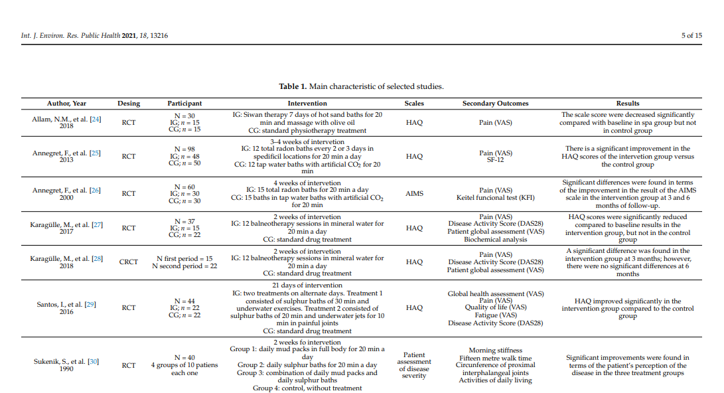
Бальнеотерапия: доказательная база (2020-2022 гг.)
Систематический обзор 2021 года: бальнеотерапия при ревматоидном артрите
Достоверно доказана эффективность радоновых ванн в уменьшении интенсивности боли при ревматоидном артрите
Москва – 22.03.2022

Slide 33
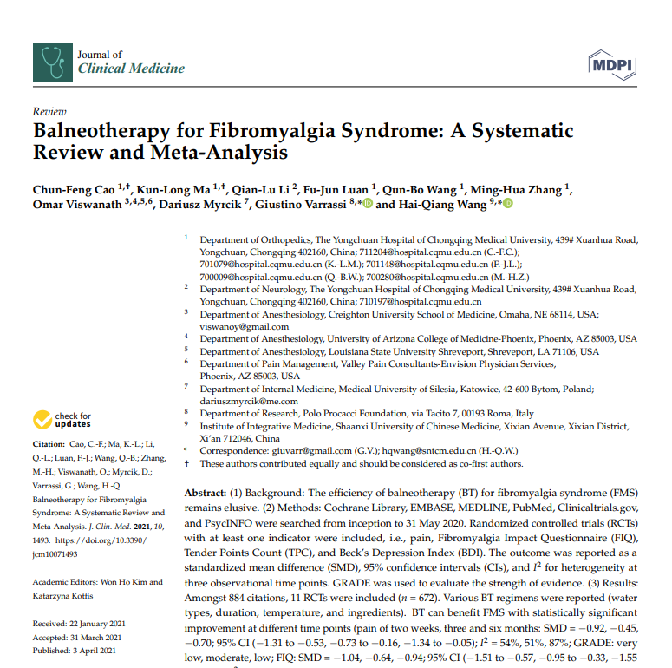
Бальнеотерапия: доказательная база (2020-2022 гг.)
Систематический обзор 2021 года: бальнеотерапия при фибромиалгии.
Выводы - Достоверно доказана эффективность бальнеотерапии при фибромиалгии.
Москва – 22.03.2022

Slide 34
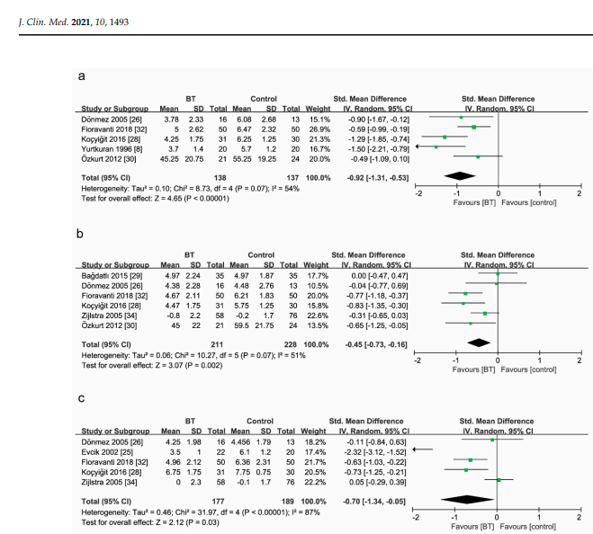
Бальнеотерапия: доказательная база (2020-2022 гг.)
Систематический обзор 2021 года: бальнеотерапия при фибромиалгии.
Выводы - Достоверно доказана эффективность бальнеотерапии при фибромиалгии.
Москва – 22.03.2022

Slide 35
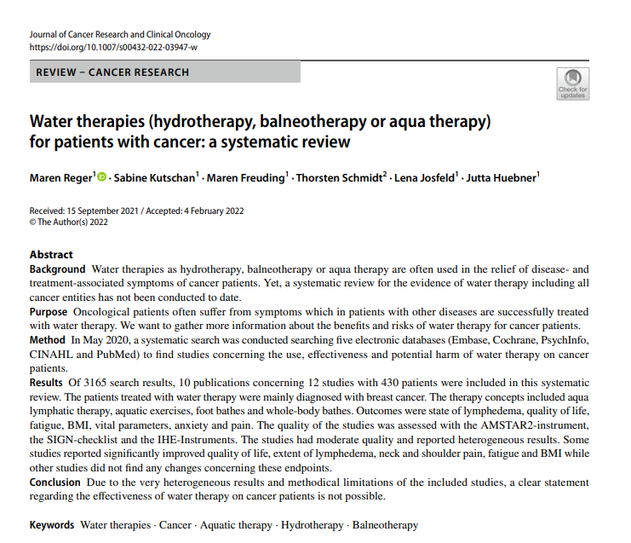
Бальнеотерапия: доказательная база (2020-2022 гг.)
Систематический обзор: Бальнеотерапия у онкологических пациентов – 12 РКИ, 430 пациентов;
Оценочные критерии – боль, тревожность, отек, астения, качество жизни, витальные параметры.
Выводы – неоднозначные результаты, требуются дальнейшие исследования.
Москва – 22.03.2022

Slide 36
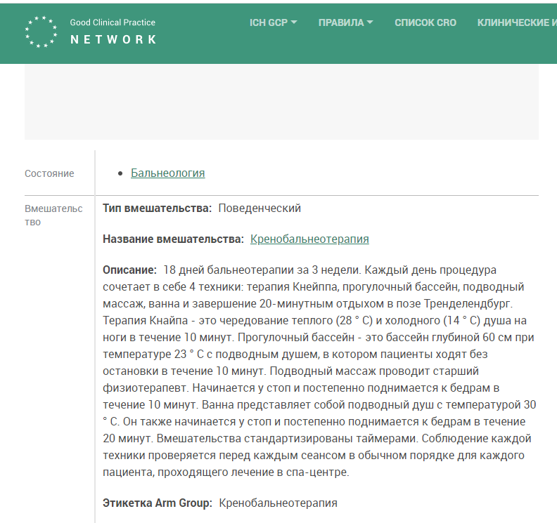
Бальнеотерапия: режим дозирования
Кренобальнеотерапия в лечении хронической венозной недостаточности
Москва – 22.03.2022

Slide 37
Бальнеотерапия: доказательная база
(концепция совершенствования)
Интеграция научных исследований в области бальнеологии с клиническими дисциплинами (клинические рекомендации и др.).
Интеграция научных исследований в области курортологии с профилактической медициной (гериатрическая курортология, «anti-age» программы и др).
Интеграция научных исследований области бальнеологии с экспериментальными исследованиями (генетические и молекулярные исследования).
Исследования по хронометражу (дозированию) применения бальнеологических (вод для внутреннего и наружного применения) лечебных факторов.
Исследования по разработке технологий переработки доступного сырья природного происхождения для получения биопрепаратов и т.д.
Разработка, согласование и утверждение единых протоколов проведения научных исследований в области бальнеологии.

Slide 38



Национальная ассоциация экспертов по
санаторно-курортному лечению
Цель деятельности:
Объединение экспертов в области санаторно-курортного лечения для представления и защиты общих профессиональных интересов, координации их деятельности, а также для развития на территории России медицинской, образовательной и просветительской деятельности и содействия научным исследованиям в области санаторно-курортного лечения, включая медицину и фармацевтику
Задачи:
разработка и реализация различных программ и проектов, направленных на изучение, обобщение и распространение передового отечественного и зарубежного опыта в области санаторно-курортного лечения, в том числе медицины и фармацевтики;
содействие осуществлению общественной экспертизы в области охраны здоровья, программ развития здравоохранения, медицинской науки и образования;
организация и проведение научно-образовательных мероприятий с участием отечественных и международных экспертов;
содействие осуществлению научно-исследовательской, образовательной, редакционно-издательской, учебно-методической, лекционной и просветительской деятельности;
содействие развитию телемедицины и повышению уровня информатизации в медицинских учреждениях, включая федеральные государственные учреждения, находящихся в ведении Министерства здравоохранения и Министерства науки и высшего образования Российской Федерации.

Slide 39
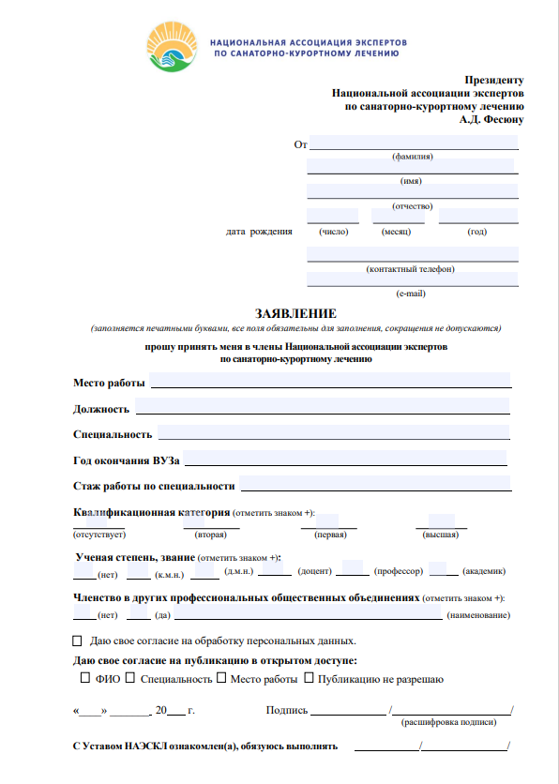
Образец заявления на вступление в Национальную ассоциацию экспертов по
санаторно-курортному лечению
Телефон
+7 (916) 000-30-03
E-mail
info@san-kur.ru

Slide 40

Шесть лучших врачей мира:
Солнечный свет, вода
Отдых
Спортивная зарядка
Диета
Уверенность в себе и
Друзья
Сти́вен Пол Джобс (Стив Джобс)
(1955 – 2011)
«Держите друзей на всех этапах жизни и наслаждайтесь здоровой жизнью».
Москва – 22.03.2022

Slide 41
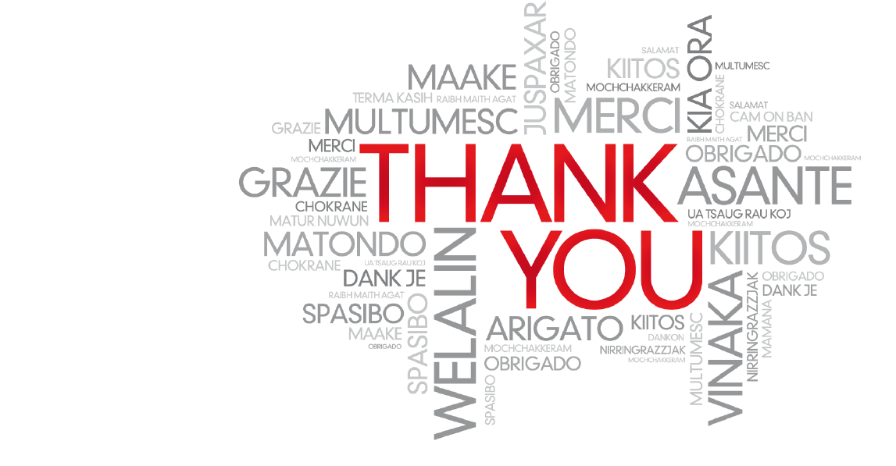

RachinAP@nmicrk.ru

